Slide 1



iSulad轻量级容器
引擎架构特点
汇报人：易千喜、杨松鸣、韩昊辰、祝志恒

Slide 2
行业PPT模板http://www.1ppt.com/hangye/
01.
容器及其特点
Container and its characteristics
目录
02.
iSulad功能&架构
The Features & Architecture of ISulad
contents
03.
iSulad特点&优势
Features & Advantages of ISulad

Slide 3
part.01
容器及其特点
Container and its characteristics

Slide 4
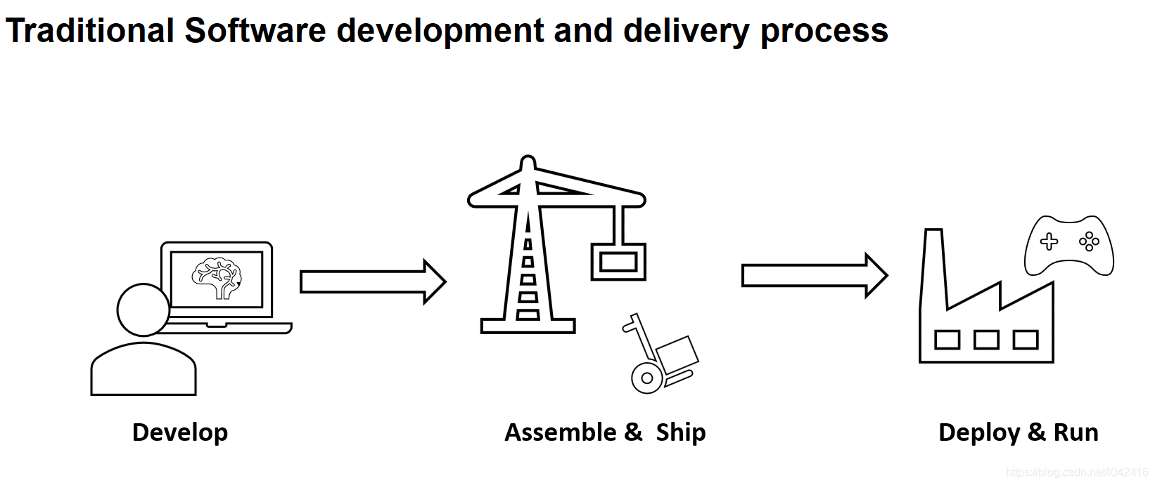
容器及其特点
解决方案的探寻
我们不可避免地会遇到这种情况：同样的代码，运行环境发生变化之后无法正常运行。
云服务器和本地主机
代码从程序员的笔记本电脑切换到测试服务器，或者从一台物理服务器切换到公有云/私有云上；
不同的编译环境
代码依赖的运行库版本发生变化，比如开发时用的python2.7， 但生产机上用的python3
不同的操作系统内核
代码运行的操作系统发生了变化，比如开发及用的ubuntu，生产机用的redhat

Slide 5
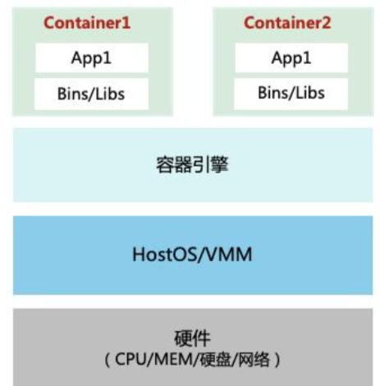
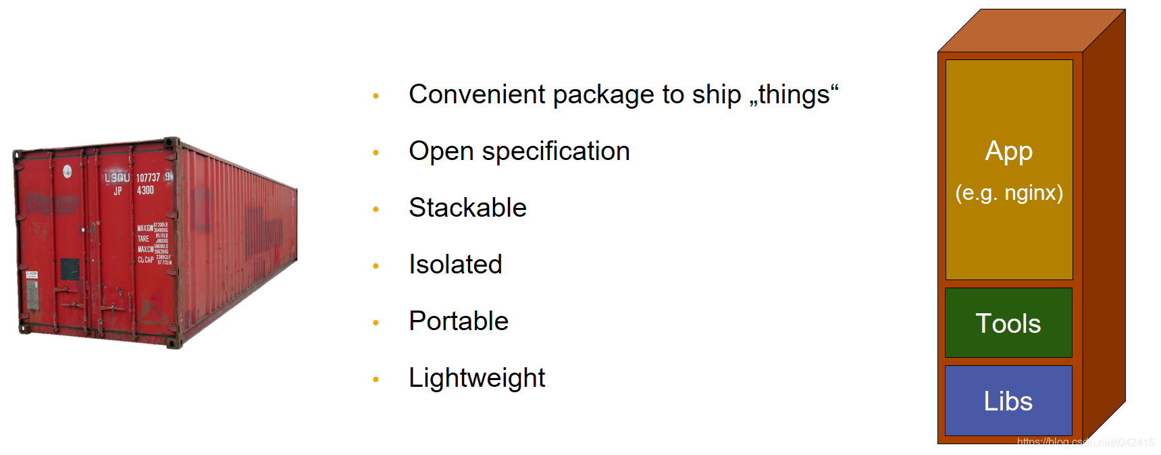
容器及其特点
容器应运而生
容器是一种沙盒技术，主要目的是为了将应用运行在其中，与外界隔离；及方便这个沙盒可以被转移到其它宿主机器。
通俗点的理解就是一个装应用软件的箱子，箱子里面有软件运行所需的依赖库和配置 等依赖。开发人员可以把这个箱子搬到任何机器上，且不影响里面软件的运行。

Slide 6
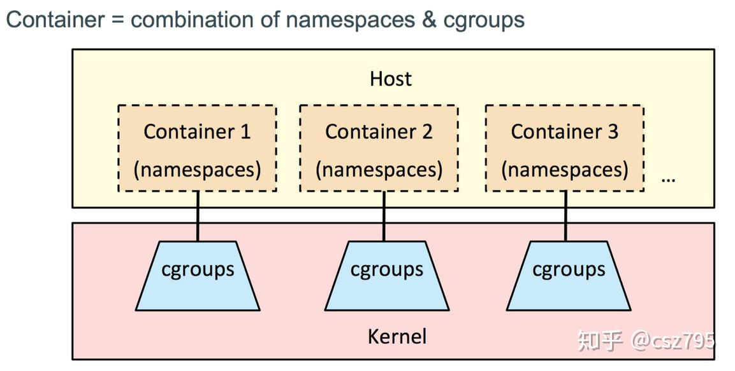
项目介绍
容器原理概述
本质上，容器是一个特殊的进程。通过名称空间（Namespace）、控制组（Control groups）、切根（change to root）技术把资源、文件、设备、状态和配置划分到一个独立的空间。

Slide 7
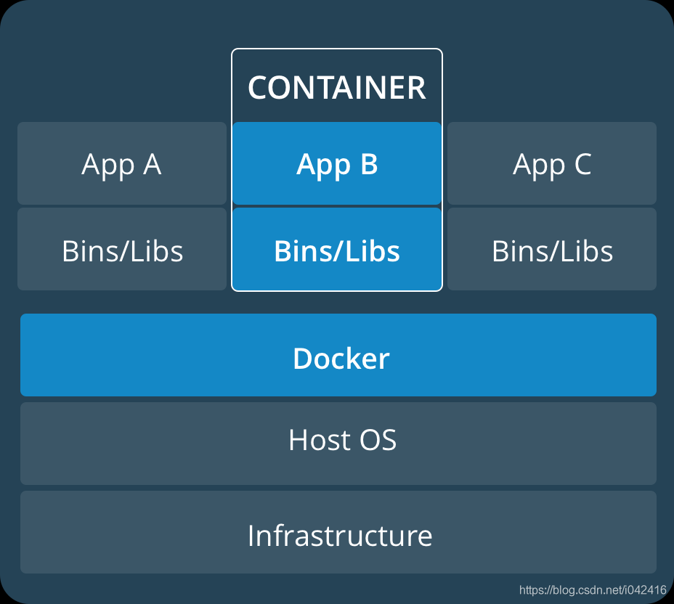

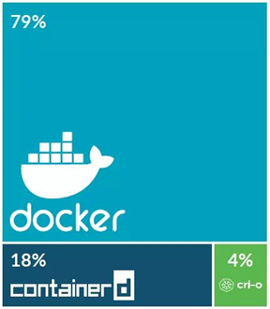
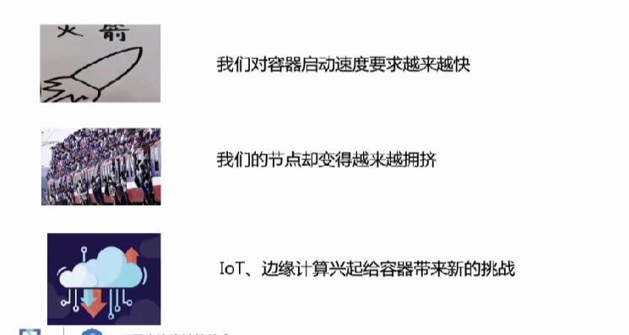
项目介绍
常见的典型容器——Docker
Docker利用容器来运行应用，容器是从镜像创建的运行实例，它可以被启动，开始、停止、删除。
每个容器都是互相隔离的，保证安全的平台。我们可以把容器看做是要给简易版的linux环境（包括root用户权限、镜像空间、用户空间和网络空间等）和运行在其中的应用程序

Slide 8
part.02
iSulad
功能&架构

Slide 9
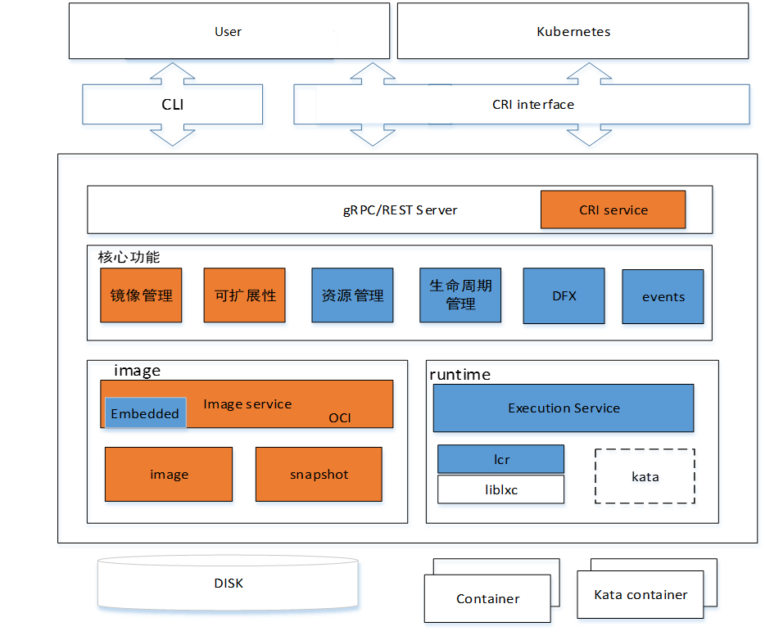
iSulad架构示意图
用户层
接口层
iSulad
容器层
硬件层

Slide 10


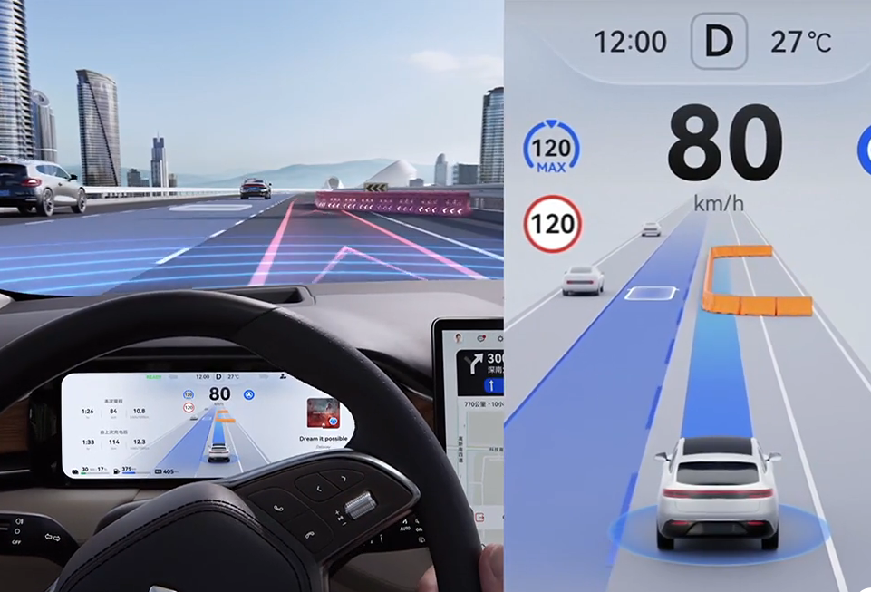
Kubernetes
Kubernetes（K8s）
Kubernetes 最初由 Google 的工程师开发和设计。2015 年，Google 将 Kubernetes 项目捐赠给新成立的云原生计算基金会（CNCF）
在生产环境中，Kubernetes提供了一个便捷有效的平台，让用户可以在物理机和虚拟机（VM）上集群调度和运行容器。
由于 Kubernetes 的实质在于实现运维任务自动化，所以用户可以将其它应用平台或管理系统分配给的许多相同任务交给容器来执行。借助 Kubernetes 模式，开发人员可以使用 Kubernetes 作为运行时平台来创建云原生应用。模式是 Kubernetes 开发人员在构建基于容器的应用和服务时所需的工具。
人类驾驶员
AI自动驾驶

Slide 11
Kubernetes
1
跨多个主机编排容器
5
动态扩展容器化应用及其资源
更充分地利用硬件，最大化企业应用运行所需资源的效用
2
对服务进行声明式管理，保证所部署的应用始终按照您期望的方式运行。
6
3
控制和自动化应用的部署与更新
应用健康检查和自我修复，以及自动放置、自动启动、启动复制和自动扩展
挂载和添加运行状态应用所需的存储
7
4

Slide 12
CLI和CRI interface
CLI采用命令行的形式进行镜像和容器管理
CLI是标准的C/S架构模式，将iSulad作为daemon服务端，iSula作为独立的客户端命令，供用户使用。iSula提供的命令参数覆盖了常用的大部分应用场景，包括容器的操作接口，如运行、停止.删除、pause等操作，也包括镜像的相关操作，如下载、导入、删除等。
CRI(Container Runtime Interface)是由K8s对外提供的容器和镜像的服务接口
CRI接口基于gRPC实现。isulad遵循CRI接口规范，实现CRIGRPCServer，CRIgRPC Server 中包括Runtime Service image Service,分别用来提供容器运行时接口和锁像操作接口。iSulad的 gRPC Server需要监听本地的Unixsocket，而K8s的组件 kubelet 则作为 gRPC Clie运行。

Slide 13
iSulad架构示意图

Slide 14
gRPC和REST
gRPC | REST
是一种高性能开源的远程过程调用框架，可以在不同的编程语言中自动生成代码，简化了服务端和客户端的交互过程。 | 是一种基FHTTP协议的网络架构风格，它使用统一的URL 组织资源，通过不同的 HTTP 方法对资源进行操作。
建立在HTTP 2基础之上，支持客户-响应通信模式 | 建立在HTTP 1.1基础之上，支持客户-响应通信模式
浏览器支持有限，通常需要gRPC-web作为代理层转换 | 通用的浏览器支持
默认使用Protocol Buffer来序列化数据载荷 | 使用JSON或XML格式来发送和接收数据
gRPC具有本地代码生成功能 | 需要使用第三方工具(Swagger、Postman)
两种网络协议

Slide 15
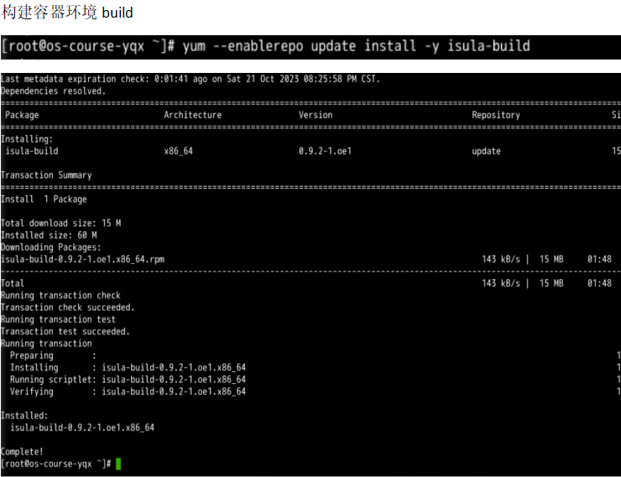
镜像管理
iSulad的容器镜像构建管理工具是isula-build，支持通过Dockerfile文件快速构建容器镜像。isula-build采用服务端/客户端模式，其中，isula-build为客户端，提供了一组命令行工具，用于镜像构建及管理等；isula-builder为服务端，用于处理客户端管理请求，作为守护进程常驻后台。iSulad支持以下几种镜像格式：
OCI标准镜像格式，支持从远程镜像仓库拉取镜像、运行容器
Docker镜像格式（Image Manifest Version 2, Schema 2）
Emebedded image，是iSulad特有的嵌入式镜像，主要适用于嵌入式场景
External rootfs镜像格式，用户可以自行准备待启动的rootfs目录，用于系统容器场景
可拓展性
镜像管理
生命周期管理
资源管理
核心功能1

Slide 16
可拓展性
Point 2
Point 3
Point 1
Point 4
网络扩展
容器监控日志扩展
容器存储扩展
用户可能需要定制或适配特定的网络桥接、软件定义网络(SDN)或容器间通信机制。
iSulad的用户可以通过开发网络插件实现不同网络方案的支持。
例如跨通信的容器网络扩展网络策略和安全性增强等.
iSulad的用户可以扩展需要定制化的容器监控和日志功能。
例如监控需求、日志收集、报警或集成到监控平台等。通过开发监控和日志插件，可以将自定义监控和日志集成到iSulad容器引擎中
安全身份认证扩展
用户可能需要使用不同的容器存储后端来满足特定的性能、可靠性或数据管理需求。
iSulad可以支持多种存储后端。
例如使用分布式文件系统对象存储或云存储服务。
iSulad的用户可以通过安全身份认证扩展加强容器的安全性。
例如实施强化的身份认证、访何控制或加密通信。也可以在iSulad容器引警中集成自定义的安全措施和身份认证机制。
可拓展性
镜像管理
生命周期管理
资源管理
核心功能2

Slide 17
资源管理
iSulad容器资源管理可用cpu、memory等资源限制实现对容器的资源管理。
iSulad也可以通过namespace和cgroup等功能实现对容器的资源管理。
iSulad与host之间可以共享namespace信息，包括pid,net,ipc,uts。
iSula在create/run时使用namespace相关的参数共享资源：
--pidcontainer:<containerID>
可拓展性
镜像管理
生命周期管理
资源管理
核心功能3

Slide 18
生命周期管理
容器生命周期管理服务可以对容器的整个生命周期进行维护和管理
iSulad提供的生命周期管理服务如下:
创建容器 (create)
启动容器 (start)
运行容器 (run)
停止容器 (stop)
强制停止容器 (kill)
暂停容器 (pause)
恢复容器 (umpause)
删除容器 (rm)
接入容器 (attach)
重命名容器 (rename)
在容器中执行新命令 (exec)
查询单个容器信息 (inspect)
查询所有容器信息 (ps)
重启容器 (restart)
等待容器退出 (wait)
查看容器中进程信息 (top)
查看容器使用的资源 (stats)
获取容器日志 (logs)
容器与主机间数据拷贝 (cp)
可拓展性
镜像管理
生命周期管理
资源管理
核心功能4

Slide 19
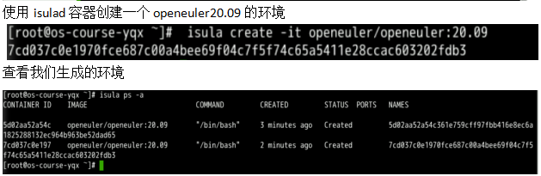
生命周期管理
容器生命周期管理服务可以对容器的整个生命周期进行维护和管理
iSulad提供的生命周期管理服务如下:
创建容器 (create)
启动容器 (start)
运行容器 (run)
停止容器 (stop)
强制停止容器 (kill)
暂停容器 (pause)
恢复容器 (umpause)
删除容器 (rm)
接入容器 (attach)
重命名容器 (rename)
在容器中执行新命令 (exec)
查询单个容器信息 (inspect)
查询所有容器信息 (ps)
重启容器 (restart)
等待容器退出 (wait)
查看容器中进程信息 (top)
查看容器使用的资源 (stats)
获取容器日志 (logs)
容器与主机间数据拷贝 (cp)
可拓展性
镜像管理
生命周期管理
资源管理
核心功能4

Slide 20
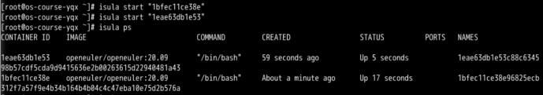
生命周期管理
容器生命周期管理服务可以对容器的整个生命周期进行维护和管理
iSulad提供的生命周期管理服务如下:
创建容器 (create)
启动容器 (start)
运行容器 (run)
停止容器 (stop)
强制停止容器 (kill)
暂停容器 (pause)
恢复容器 (umpause)
删除容器 (rm)
接入容器 (attach)
重命名容器 (rename)
在容器中执行新命令 (exec)
查询单个容器信息 (inspect)
查询所有容器信息 (ps)
重启容器 (restart)
等待容器退出 (wait)
查看容器中进程信息 (top)
查看容器使用的资源 (stats)
获取容器日志 (logs)
容器与主机间数据拷贝 (cp)
可拓展性
镜像管理
生命周期管理
资源管理
核心功能4

Slide 21
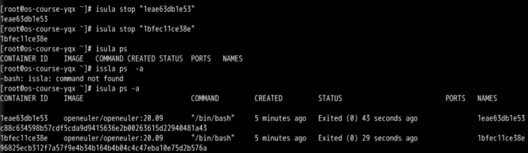
生命周期管理
容器生命周期管理服务可以对容器的整个生命周期进行维护和管理
iSulad提供的生命周期管理服务如下:
创建容器 (create)
启动容器 (start)
运行容器 (run)
停止容器 (stop)
强制停止容器 (kill)
暂停容器 (pause)
恢复容器 (umpause)
删除容器 (rm)
接入容器 (attach)
重命名容器 (rename)
在容器中执行新命令 (exec)
查询单个容器信息 (inspect)
查询所有容器信息 (ps)
重启容器 (restart)
等待容器退出 (wait)
查看容器中进程信息 (top)
查看容器使用的资源 (stats)
获取容器日志 (logs)
容器与主机间数据拷贝 (cp)
可拓展性
镜像管理
生命周期管理
资源管理
核心功能4

Slide 22
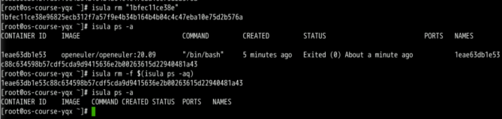
生命周期管理
容器生命周期管理服务可以对容器的整个生命周期进行维护和管理
iSulad提供的生命周期管理服务如下:
创建容器 (create)
启动容器 (start)
运行容器 (run)
停止容器 (stop)
强制停止容器 (kill)
暂停容器 (pause)
恢复容器 (umpause)
删除容器 (rm)
接入容器 (attach)
重命名容器 (rename)
在容器中执行新命令 (exec)
查询单个容器信息 (inspect)
查询所有容器信息 (ps)
重启容器 (restart)
等待容器退出 (wait)
查看容器中进程信息 (top)
查看容器使用的资源 (stats)
获取容器日志 (logs)
容器与主机间数据拷贝 (cp)
可拓展性
镜像管理
生命周期管理
资源管理
核心功能4

Slide 23
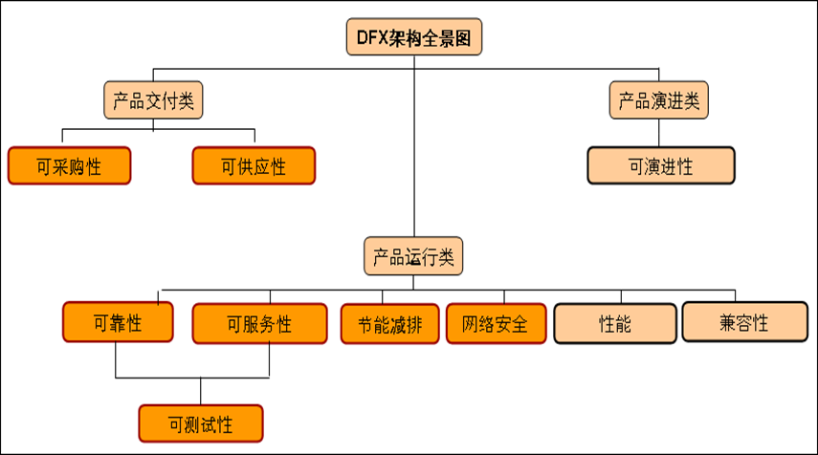
DFX
iSulad支持DFX设计，DFX(Design for X)是面向产品生命周期各环节的设计，其中X代表产品生命周期的某一个环节或特性。主要包括可制造性(DFM)、可装配性(DFA)、可测试性(DFT)、可靠性(DFR)、可服务性(DFS)、面向环保的设计(DFE)。
DFX的目的就是提倡在产品的前期设计中考虑包括可制造性、可装配性等相关问题，因此DFX是并行设计的思想。DFX在产品的概念设计和详细设计阶段就综合考虑到制造过程中的工艺要求、测试要求和组装的合理性，同时还要考虑到维修要求、售后服务要求和可靠性要求等，通过设计手段保证产品满足成本、性能和质量的要求。
Events
DFX
生命周期管理
资源管理
核心功能5

Slide 24


Events
iSulad 提供了一个命令 events，用于获取服务器的实时事件。这个命令可以帮助用户实时监控和跟踪容器的状态和行为。例如，可以使用 events 命令来查看容器的启动、停止、暂停等事件。
Events
DFX
生命周期管理
资源管理
核心功能6

Slide 25
part.03
iSulad的特点&优势
The feature & advantages of iSulad

Slide 26
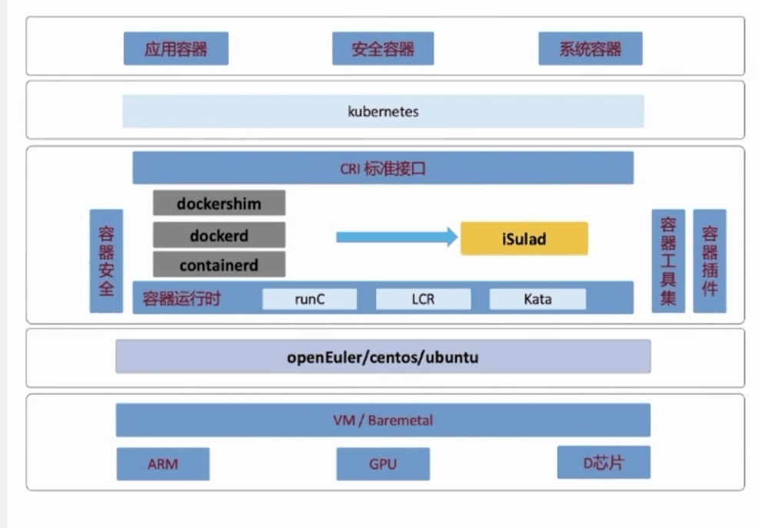
项目介绍
iSulad的特点（横向对比Docker）
轻量化，高性能
相比于传统Docker
一步到位兼容最新标准(OCI和CRI标准)
调用层级从级压缩到1级，常驻内存进程从3个减少到1个，提高启动速度
采用c语言，开销减少，代码精简化（30W->7W）

Slide 27

iSulad的四大优势
轻
快
01
02
更轻量的资源占用
更快速的启动速度和运行速度
灵
易
提供多种工作模式和镜像格式
04
更容易兼容各种符合OCI标准的容器进行时
03

Slide 28
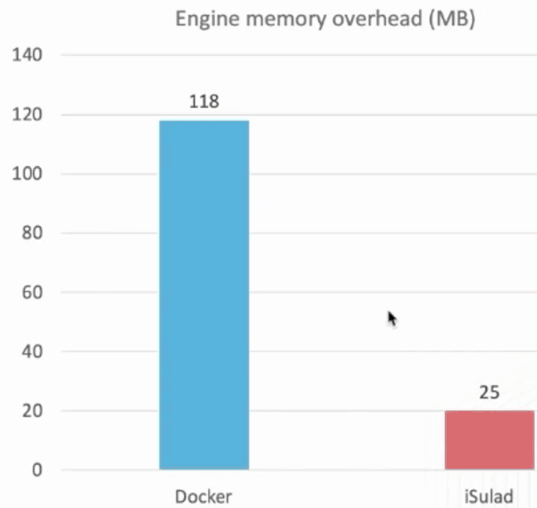
01
02
轻
04
03
底噪对比图（MB）
更轻量的资源占用
C/C++编写，代码减少70%
轻量化容器运行时（负责在容器中执行应用程序和管理容器的软件组件，是K8s管理容器的工具，也负责和底层操作系统交互），减少调用层级
底噪减少（容器非必要活动的消耗），减少80%

Slide 29
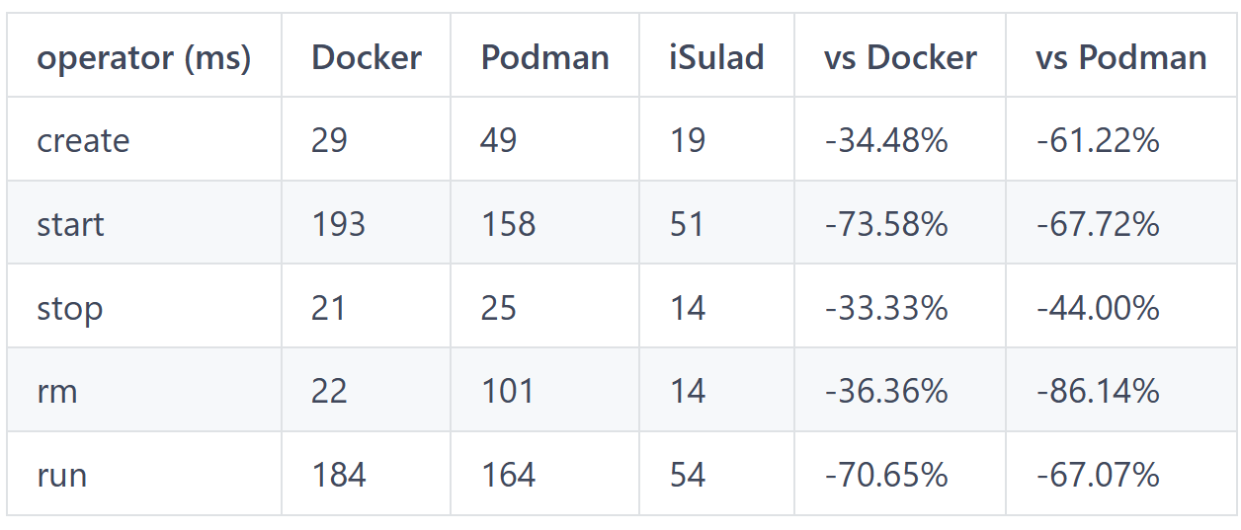
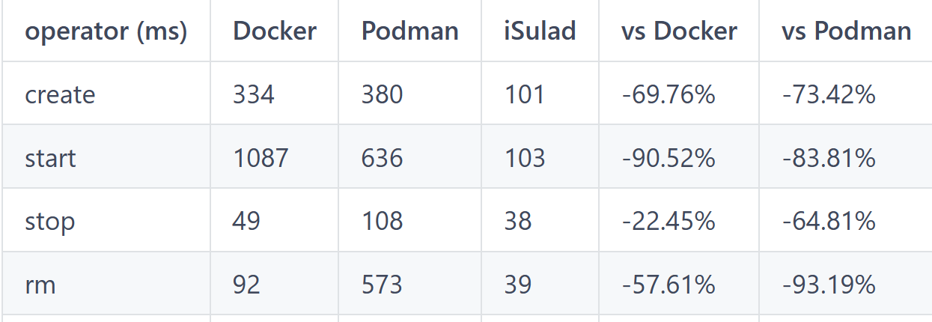
01
02
快
04
03
更快速的启动速度和运行速度
x86
启动速度优于Docker：
X86环境-70%
Arm环境-90%
Arm
各项性能对比：

Slide 30
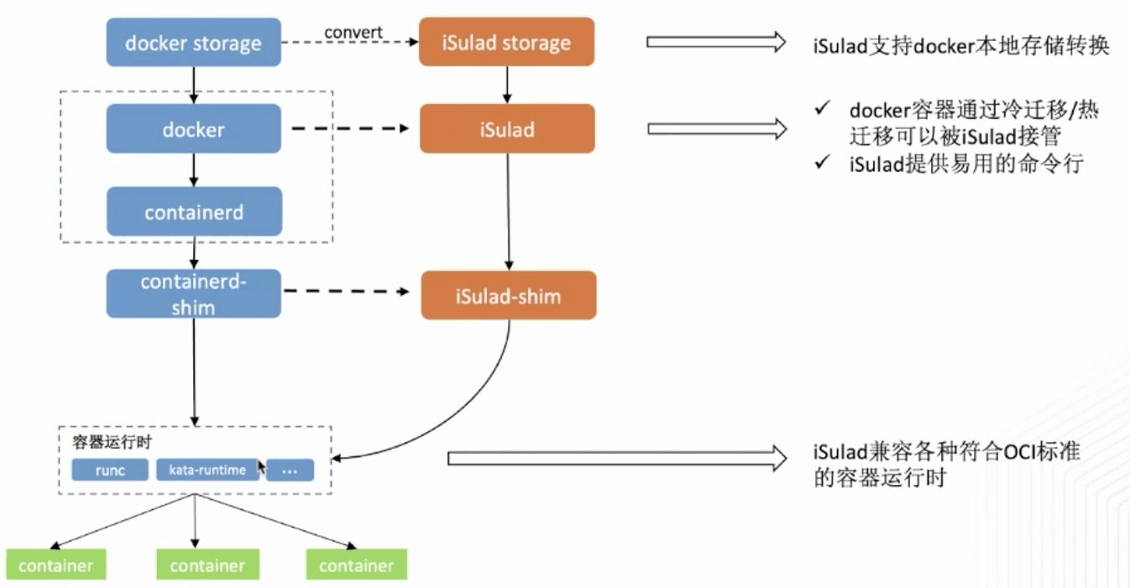
01
02
易
04
03

Slide 31
01
02
灵
04
03
提供多种工作模式和镜像格式
提供多种模式：gRPC（普通场景）| Restful（嵌入式场景）
兼容多种镜像格式：docker，OCI，Embedded，external-rootfs…
提供插件机制：通过插件扩展其功能和支持不同的容器化需求

Slide 32
性能对比实验展示

Slide 33
性能对比实验展示
（见isulad&docker性能对比.mp4)

Slide 34
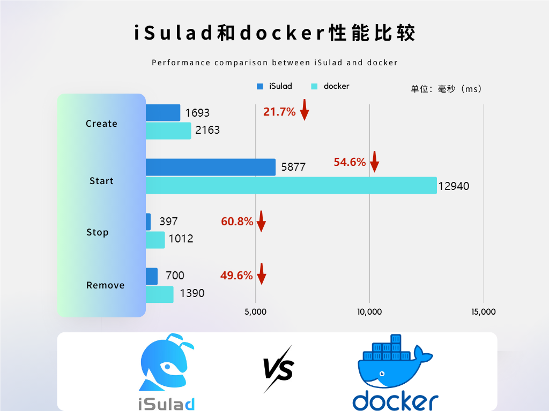

Slide 35
谢谢观看！
汇报人：易千喜、杨松鸣、韩昊辰、祝志恒

